Slide 1
የወር መዋጮ በቋሚነት ለመክፈል
FAST BETALING · MEDLEMSKONTINGENT
በኔትባንክ ወይም በሞባይል ባንክ አንድ ጊዜ ብቻ ያዘጋጁት፤ ከዚያ በየወሩ ራሱ ይከፈላል።
SpareBank 1 SR-Bank · Rogaland Sparebank · Nordea · Sparebanken Norge · DNB
Notes:
Welcome. Today: how to set up the monthly membership payment once, so it pays itself every month. We'll go bank by bank — find your own bank.

Slide 2
ለምን በየወሩ በቋሚነት?
አንድ ጊዜ ብቻ
መርሳት አይኖርም
አንድ ጊዜ ያዘጋጁት፤ ከዚያ በኋላ መዋጮዎ በየወሩ ራሱ ይከፈላል።
በየወሩ ማስታወስ ወይም መልእክት መጠበቅ አያስፈልግም።
ቤተ ክርስቲያንን ያግዛል
እርስዎ ይቆጣጠራሉ
ለአገልግሎት እና ለተለያዩ አስተዳደራዊ ወጪዎች ክፍያ
በማንኛውም ጊዜ በባንክዎ ማቆም ወይም መጠኑን መቀየር ይችላሉ።
Notes:
Key point: forgetting is the main reason payments drop — not unwillingness. A fixed monthly payment removes that. It stays fully under the member’s control in their own bank.

Slide 3
በሁሉም ባንክ የሚያስገቡት መረጃ
የሂሳብ ቁጥር (Til konto)
3201 10 52249
ተቀባይ
Den Etiopisk Ortodoks Tewahedo
መጠን (Beløp)
500 kr
ድግግሞሽ
Månedlig (በየወሩ)
መልእክት (Melding / KID)
Medlemskontingent – ሙሉ ስምዎ
ስምዎን መጻፍ አይርሱ፤ ያለ ስም ክፍያው የማን እንደሆነ ማወቅ አይቻልም።
Notes:
These five values are the same for every bank — only the menus differ. Stress the name in the message field: without it the treasurer can’t tell who paid.

Slide 4
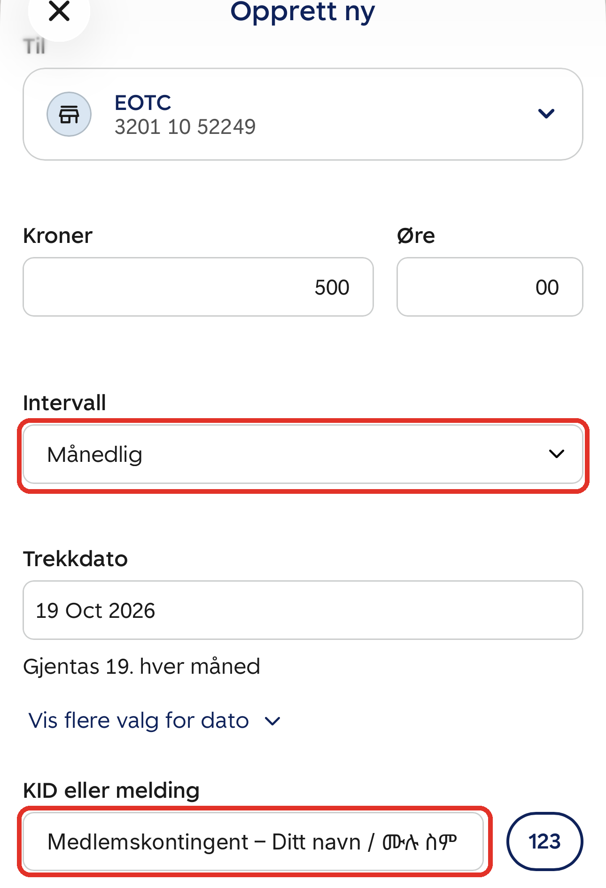
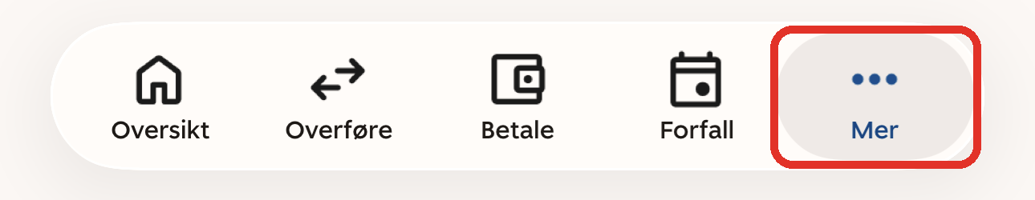
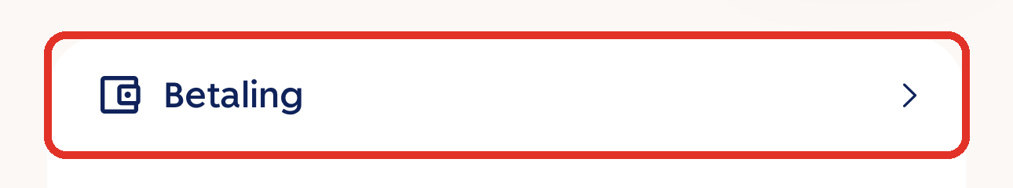
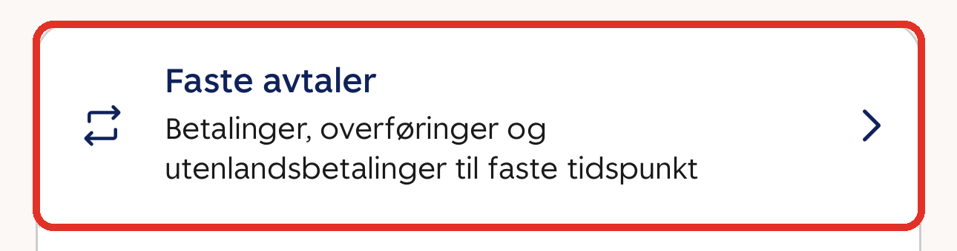

SpareBank 1 Sør-Norge (SR-Bank) · app
1
ከታች Mer ይጫኑ።
2
Betaling ይምረጡ።
3
Faste avtaler ይጫኑ፣ ከዚያ Opprett ny።
4
ቅጹን ይሙሉ፦ ቤተ ክርስቲያኑ፣ መጠን፣ Månedlig እና በ KID eller melding ሙሉ ስምዎ። →
5
Neste ይጫኑ እና ያረጋግጡ።
Til konto: 3201 10 52249 · Melding: Medlemskontingent – ሙሉ ስምዎ · Månedlig
Notes:
Left: menu path. Right: the filled form. Red boxes = what to tap or fill in.

Slide 5
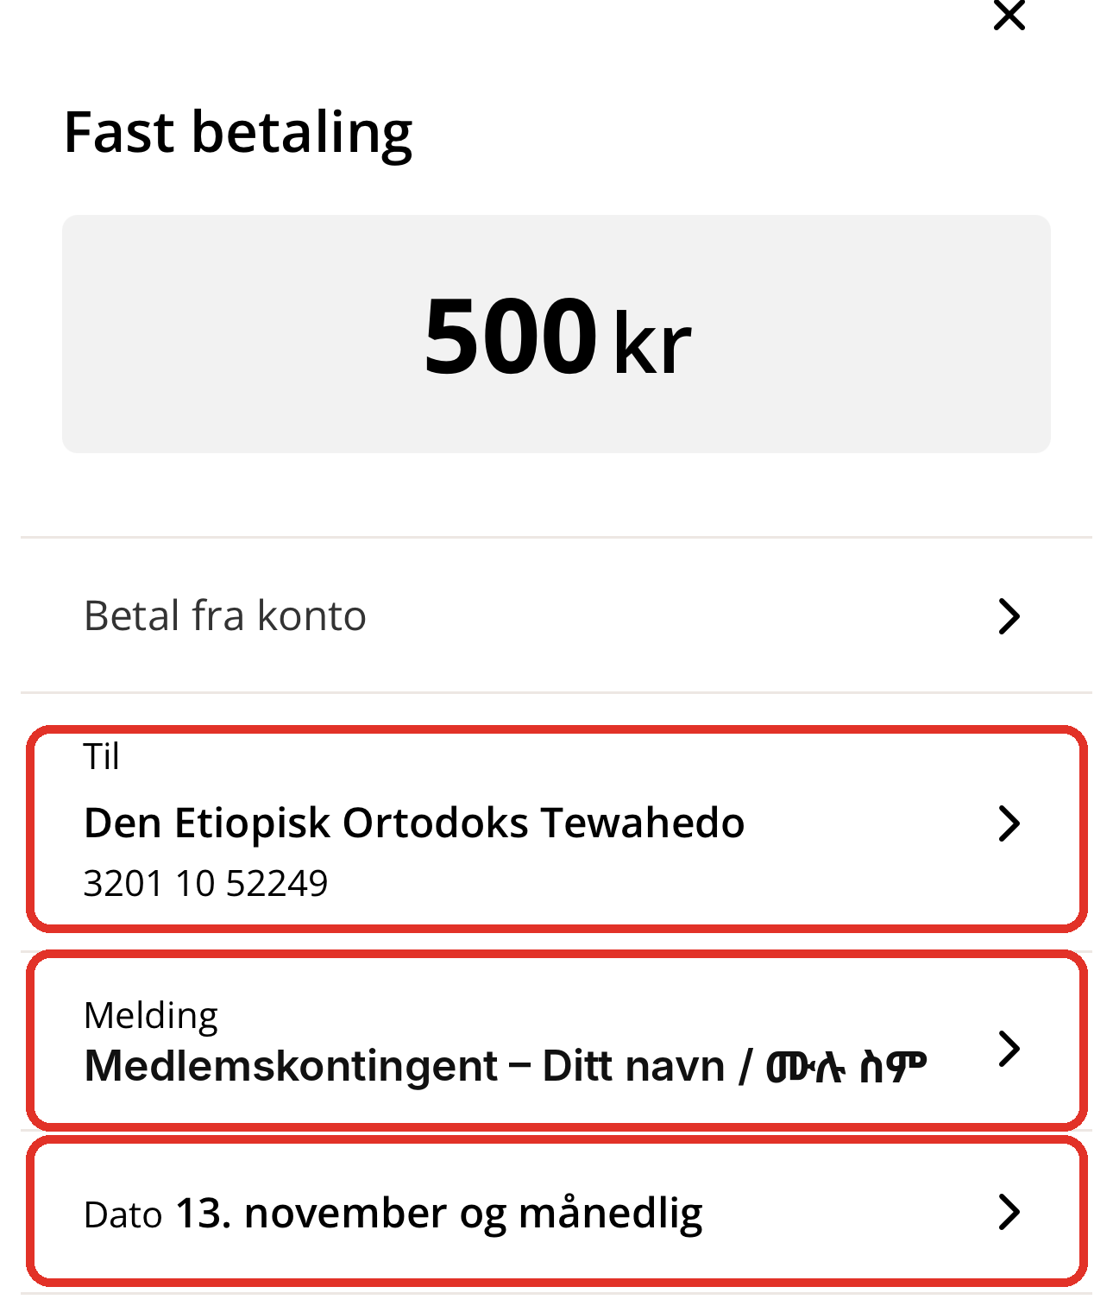
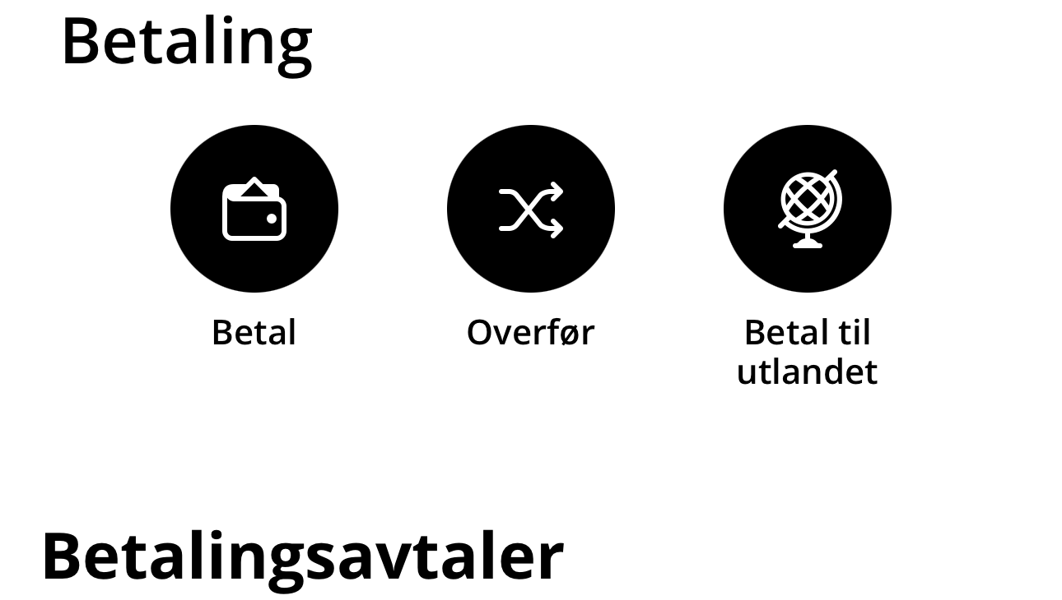
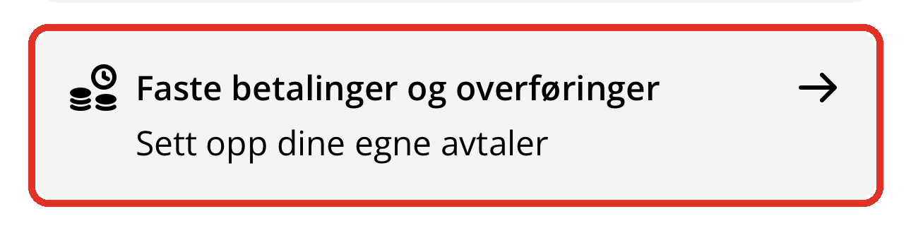

Rogaland Sparebank · app
1
Betaling ይክፈቱ።
2
Faste betalinger og overføringer ይጫኑ እና አዲስ ይፍጠሩ።
3
ቤተ ክርስቲያኑን (Til)፣ መጠኑን እና ቀኑን ያስገቡ፣ månedlig ይምረጡ፣ በ Melding ሙሉ ስምዎን ይጻፉ። →
4
Opprett betaling ይጫኑ።
Til konto: 3201 10 52249 · Melding: Medlemskontingent – ሙሉ ስምዎ · Månedlig
Notes:
Rogaland Sparebank: Betaling → Faste betalinger og overføringer → fill in → Opprett betaling.

Slide 6

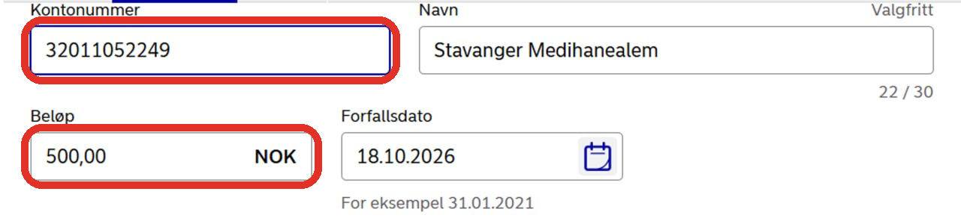
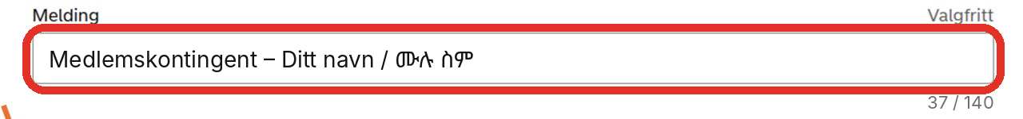
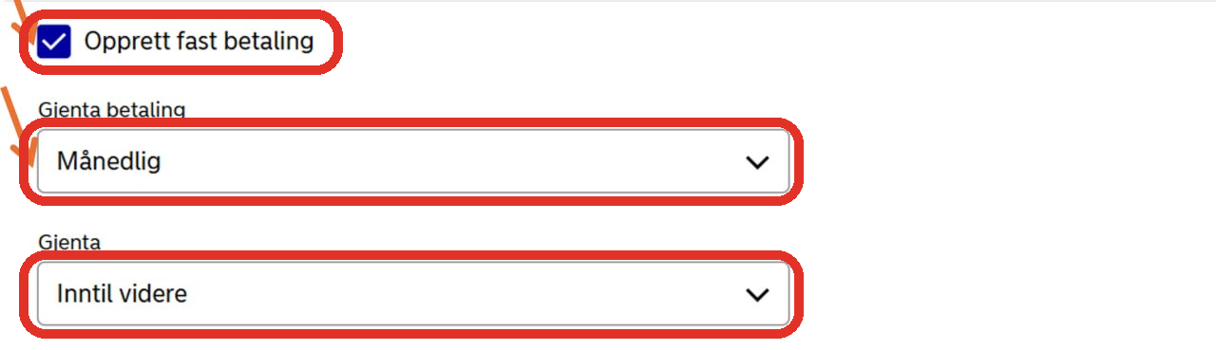
Nordea · nettbank
1
አዲስ ክፍያ ይክፈቱ። Kontonummer፦ 32011052249፣ መጠኑን (Beløp) ያስገቡ።
2
በ Melding ሙሉ ስምዎን ይጻፉ።
3
Opprett fast betaling ምልክት ያድርጉ፣ Månedlig እና Inntil videre ይምረጡ፣ ከዚያ ያረጋግጡ።
Til konto: 3201 10 52249 · Melding: Medlemskontingent – ሙሉ ስምዎ · Månedlig
Notes:
Nordea: a normal payment, then tick “Opprett fast betaling” at the bottom, choose Månedlig and Inntil videre.

Slide 7
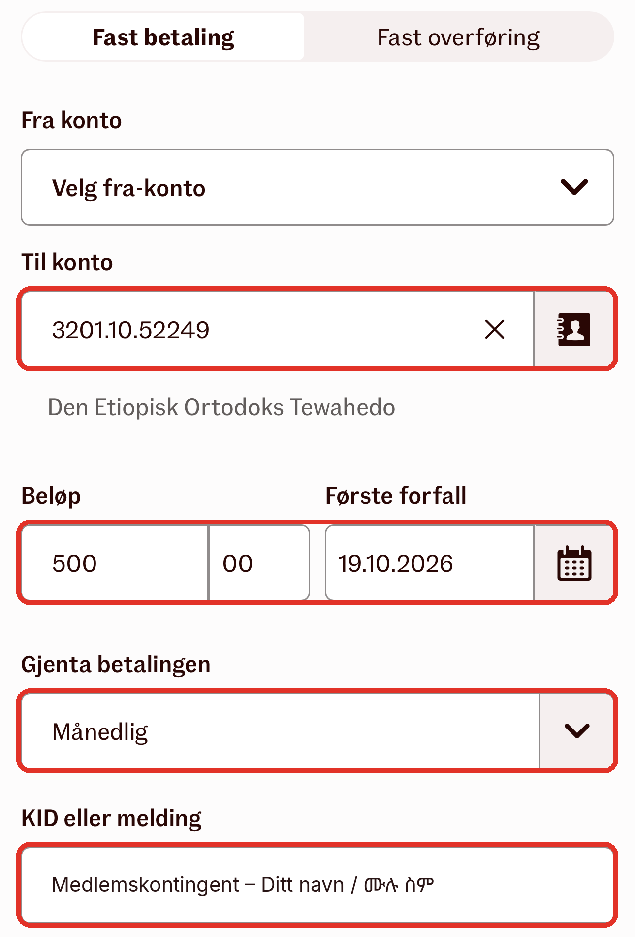

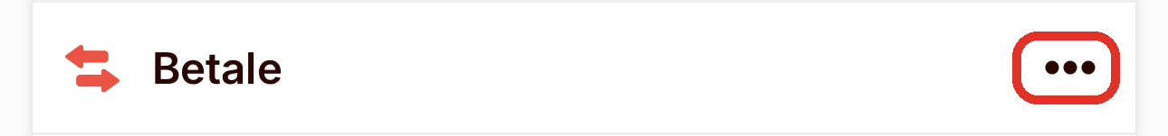
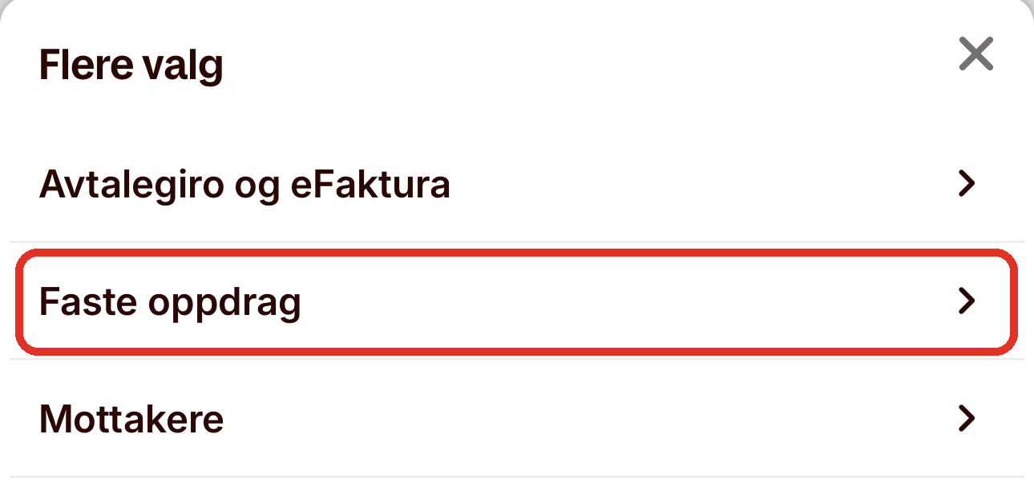

Sparebanken Norge (tidl. Vest) · app
1
ከታች Mer ይጫኑ።
2
ከ Betale አጠገብ ያሉትን ሶስት ነጥቦች (•••) ይጫኑ።
3
Faste oppdrag ይምረጡ፣ ከዚያ አዲስ Fast betaling ይፍጠሩ።
4
Til konto፦ 3201.10.52249፣ መጠን እና ቀን፣ Månedlig፣ በ KID eller melding ሙሉ ስምዎ። →
5
Neste ይጫኑ እና ያረጋግጡ።
Til konto: 3201 10 52249 · Melding: Medlemskontingent – ሙሉ ስምዎ · Månedlig
Notes:
Sparebanken Norge is the new name for Sparebanken Vest. The path is hidden behind the three dots next to Betale.

Slide 8

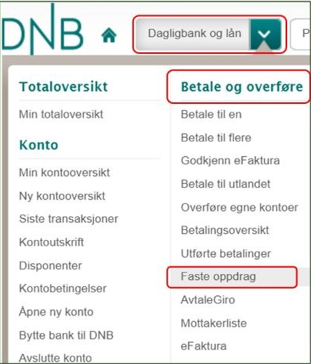
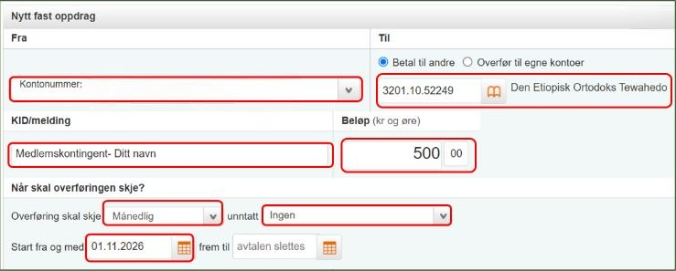
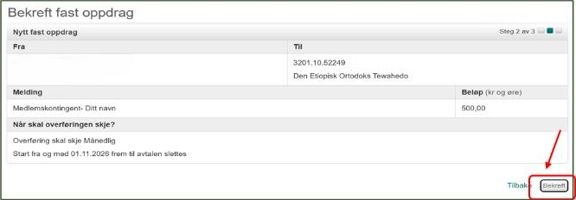
DNB · nettbank
1
Dagligbank og lån → Betale og overføre → Faste oppdrag
2
ሂሳብዎን እና 3201.10.52249 ያስገቡ፣ በ KID/melding ስምዎን ይጻፉ፣ መጠኑን እና Månedlig ይምረጡ።
3
በመጨረሻ Bekreft ይጫኑ።
Til konto: 3201 10 52249 · Melding: Medlemskontingent – ሙሉ ስምዎ · Månedlig
Notes:
DNB nettbank: Dagligbank og lån → Betale og overføre → Faste oppdrag. Fill in, then Bekreft.

Slide 9
ሌሎች የመክፈያ መንገዶች
እነዚህ ለአንድ ጊዜ ክፍያ ወይም ስጦታ ናቸው፤ በየወሩ ራሳቸው አይደገሙም። ለወር መዋጮ ቋሚ ክፍያ (fast betaling) ይመረጣል።
VIPPS
ድረ-ገጽ · PAYPAL
552790
eotc-stavanger.no/a
የቤተ ክርስቲያኑን ድረ-ገጽ ይክፈቱ።
በምናሌው ላይ «ይለግሱ» ይጫኑ።
በ PayPal ወይም በካርድ ይክፈሉ።
ስምዎን ማስገባት አይርሱ።
Vipps ይክፈቱ።
552790 ይፈልጉ ወይም QR ኮዱን ይቃኙ።
መጠኑን ያስገቡ፣ በመልእክቱ ሙሉ ስምዎን ይጻፉ።
ይክፈሉ።
Notes:
For one-off gifts, or for anyone who can’t set up a fixed payment. Vipps 552790; website eotc-stavanger.no/a → “ይለግሱ” → PayPal. Remind them that the monthly dues are best as a fast betaling.

Slide 10
እርዳታ ይፈልጋሉ?
ከቅዳሴ በኋላ ስልክዎን ይዘው ይምጡ፤ አብረን እናዘጋጃለን። የእያንዳንዱ ባንክ መመሪያ ምስሎች በ Telegram ይላካሉ።
የሂሳብ ቁጥር
መልእክት (Melding)
3201 10 52249
Medlemskontingent – ሙሉ ስምዎ
እግዚአብሔር ይስጥልን
Notes:
Invite people to stay after the liturgy with their phones. Mention the guide images will be shared in the Telegram group.

